Slide 1
Les néologismes berbères dans la chanson kabyle ou comment s’opère une diglossie tamazight/kabyle.
Présenté par
M. Soufiane LANSEUR
Université de Béjaia

Slide 2
Plan de la communication
Présentation du sujet ;
Questionnements ;
Diglossie et néologie ;
Présentation du corpus;
Analyse du corpus ;
Formation des néologismes ;
Types de néologismes ;
Domaines sémantiques des néologismes.

Slide 3
Questionnement
Dans cette communication nous nous intéressons essentiellement à la diffusion des néologismes berbères et à leur installation dans la langue kabyle à travers la chanson. Nous nous posons les questions suivantes :
Comment sont formés les néologismes berbères présents dans les chansons?
Quels sont les procédés les plus utilisés dans cette formation?
S’agit-il de néologismes nécessaires ou de néologismes stylistiques?
Quels sont les domaines sémantiques de ces néologismes?

Slide 4
Diglossie et néologie
La diglossie est « une situation linguistique relativement stable dans laquelle, outre les formes dialectales de la langue (qui peuvent inclure un standard, ou des standards régionaux), existe une variété superposée très divergente, hautement codifiée (souvent grammaticalement plus complexe), véhiculant un ensemble de littérature écrite vaste et respecté […], qui est surtout étudiée dans l’éducation formelle, utilisée à l’écrit ou dans un oral formel, mais n’est utilisée pour la conversation ordinaire dans aucune partie de la communauté », Ferguson.
« La néologie se définit comme la production d’unités lexicales nouvelles, soit par apparition de nouvelles formes, soit par apparition de nouveaux sens à partir d’un même signifiant », Marcellesi.

Slide 5
Corpus
Notre corpus est constitué d’une trentaine de chansons à texte de Zedek Mouloud. Ces textes sont extraits essentiellement des trois derniers albums de ce poète chanteur, Liḥala n tmurt (2008) , D abrid kan (2012) et Asderfef (2014).
Le choix est porté sur ce poète parce qu’il est l’un, si ce n’est le seul, qui emploie fréquemment les néologismes berbères.
Pour les trois derniers albums, l’utilisation des néologismes est plus fréquente par rapport aux autres albums du même auteur-compositeur.

Slide 6
Difficultés liées au relevé des néologismes
Le berbère, une langue essentiellement orale ;
Absence de documents écrits ;
Absence de dictionnaires de référence ;
Coexistence de plusieurs variétés régionales ;
Existence de plusieurs variations régionales ;
Distinction entre régionalisme et néologisme.

Slide 7
Liste des néologismes relevés
Asirem | Tamusni | Amedya | Iɣusa | Imal | Amcebbal
Amedyaz | Inig | Yegza | Tisulya | Amadal | Anagi
Tamaziɣt | Tagnit | Ilem | Tallast | Tacerurt | Ttrad
Tamacahut | Tigzi | Tamsirt | Talemda | Aɣerbaz | Tizlit
Snitra | Tamnat | Tallit | Ammenuɣ | Tamagit | Iseɣ
Aɣuru | Agraw | Amekraz | Aqeddac | Mraw | Telleli
Akud | Tayri | Takrza | Ungif | Riɣ | Tafekka
Tudert | Tamenna | Allaɣ | Cna | Tameggalt | Taseddawit

Slide 8
Acengu | Yura | Aselmad | Adlis | Taɣawalt | Takawet
Tameɣrust | Tikti | Annar | Tanekra | Amenay | Iswi
Anelkam | Igli | Taɣdemt | Tafersadit | Agemmud | Asalu
Ammadaz | Izerya | Urti | Asefru | Tadyant | Tifinaɣ
Izzufi | Tamerilt | Azamul | Tasekla | Amawal | Isalen
Tiwizi | Urǧǧin | Agzul | Aswir | Izli | Tawust
Lebda | Aserhu | Asfel | Iwaziwen | Amerwalu | Imezgan
Tameɛemrit | Uktu | Xudi | Tamawet | Tizegzent | awezɣi

Slide 9
Analyse et classement des néologismes
La formation des néologismes
La dérivation à partir de bases berbères
Les emprunts interdialectaux
La description sémantique des néologismes
Les néologismes stylistiques
Les néologismes nécessaires
La nécessité poétique
Les champs lexico-sémantiques

Slide 10
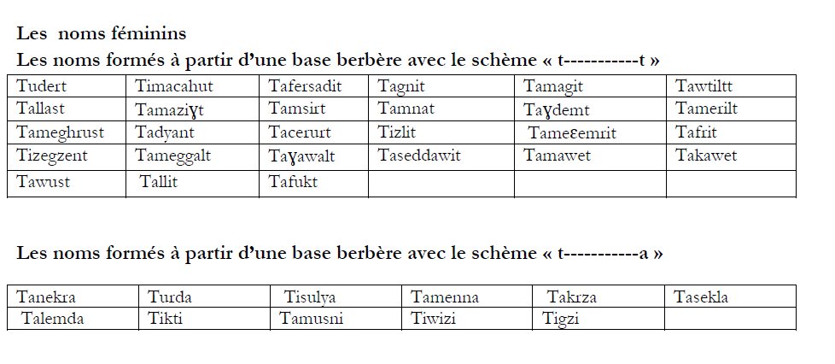
La formation des néologismes
Notes:
27 noms se terminant par un t.
11 noms se terminant par une voyelle

Slide 11
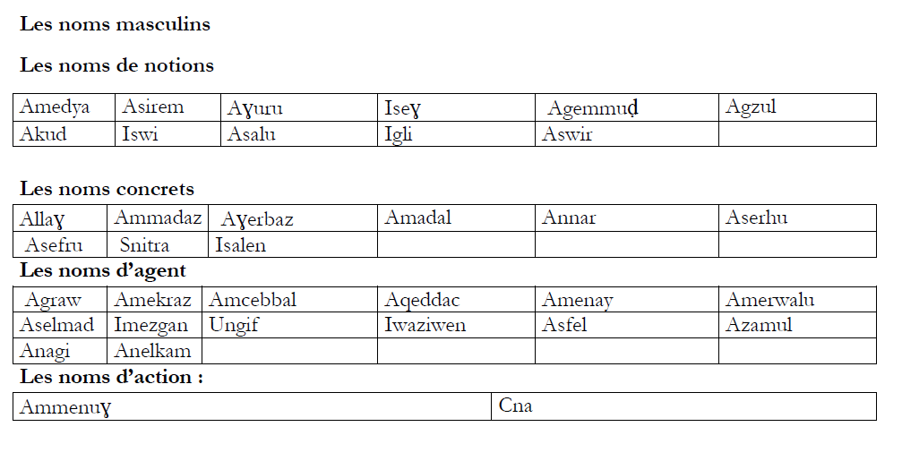
La formation des néologismes
Notes:
11 noms abstraits
9 noms concrets
14 noms d’agent
2 noms d’action

Slide 12
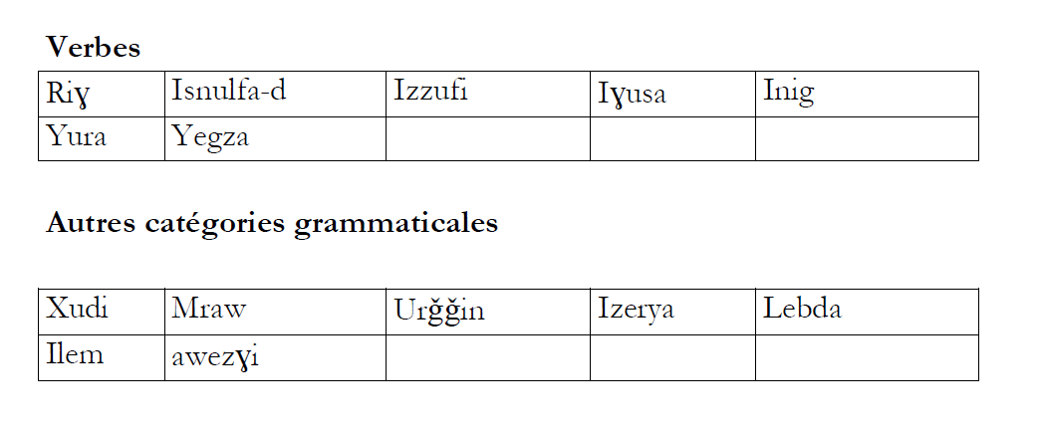
La dérivation à partir de bases berbères
Notes:
7 verbes
7 mots appartenant à d’autres catégories

Slide 13
Les emprunts interdialectaux
Notes:
10 emprunts interdialectaux

Slide 14
La description sémantique des néologismes
Ce volet concerne la description sémantique des néologismes relevés. Il s’agit d’un côté d’un classement selon la nécessité d’adoption de ces néologismes. On parle donc de néologismes stylistiques lorsqu’il existe dans la langue kabyle un mot correspondant qui a toujours servi à désigner une telle réalité. Le néologisme est alors créé pour le remplacer. Un néologisme nécessaire est un néologisme créé pour combler une lacune lexicale existant dans cette même langue. De l’autre côté, il s’agit d’un classement selon les champs lexico-sémantiques auxquels appartiennent ces mots nouveaux.

Slide 15
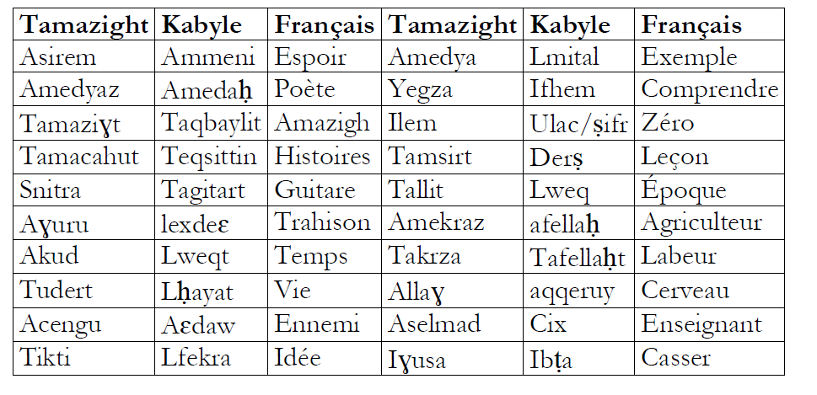
Les néologismes stylistiques

Slide 16
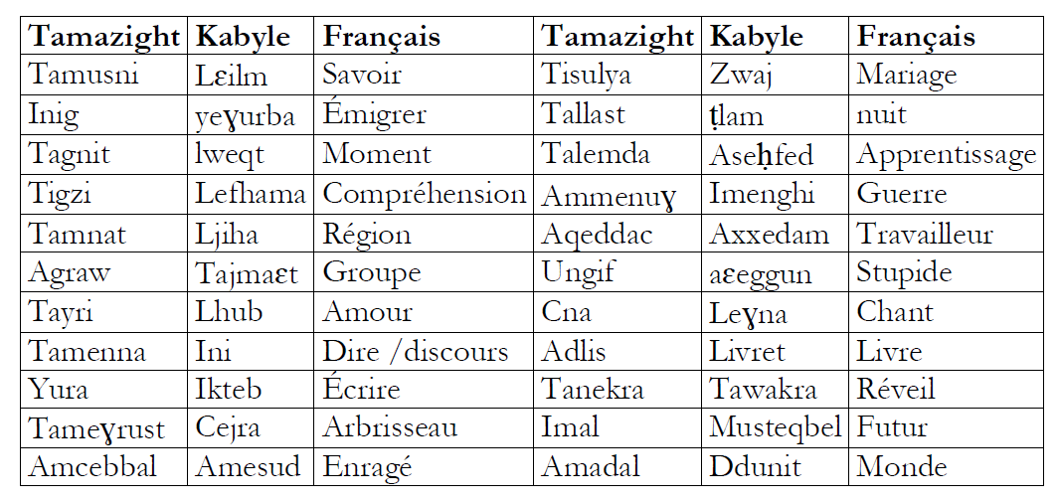
Les néologismes stylistiques

Slide 17
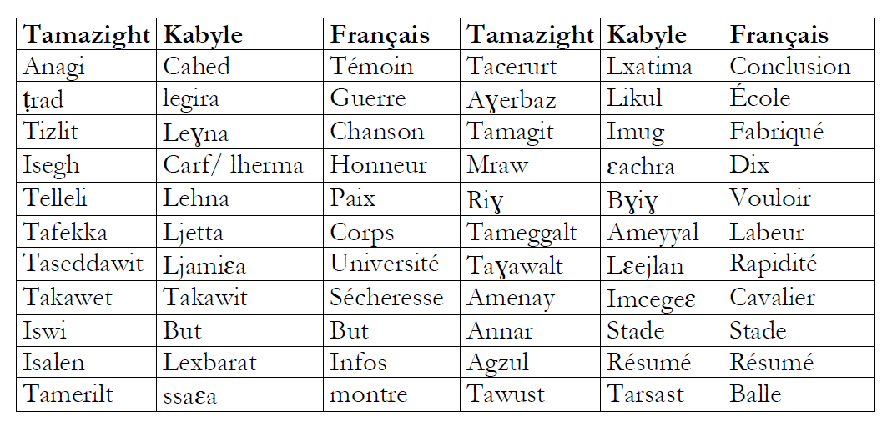
Les néologismes stylistiques

Slide 18
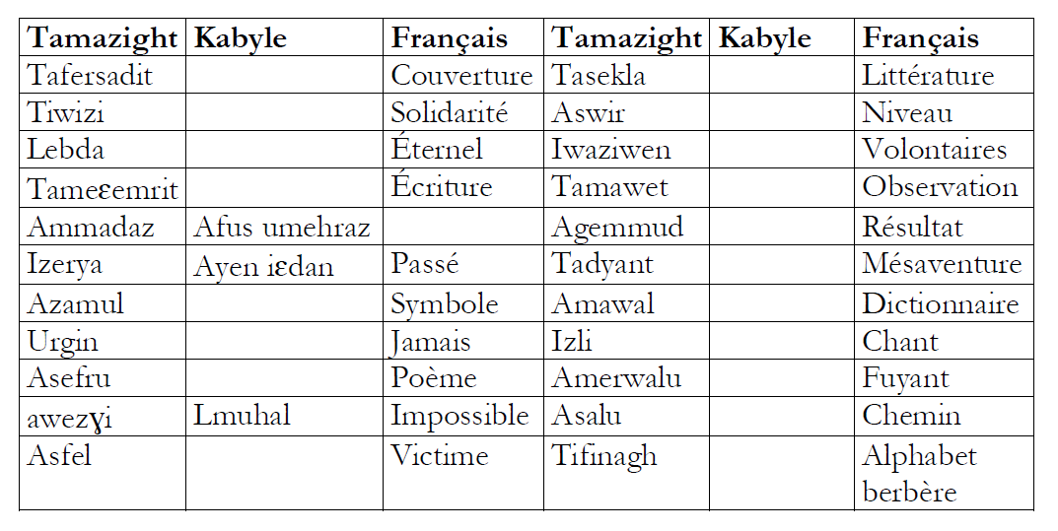
Les néologismes nécessaires

Slide 19
La nécessité poétique

Slide 20
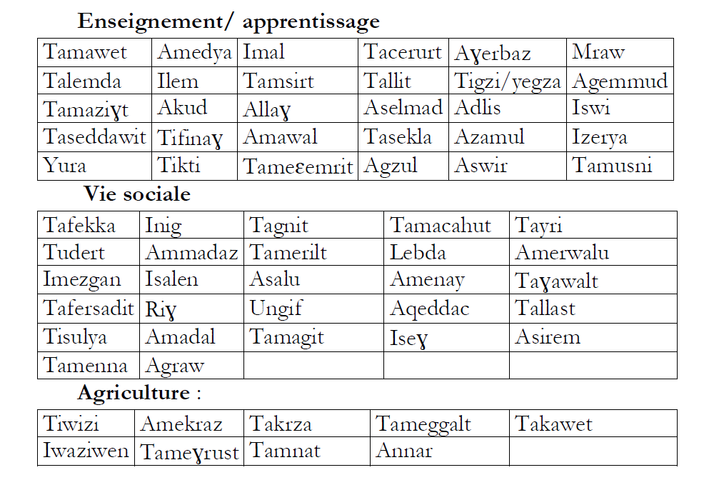
Les champs lexico-sémantiques

Slide 21
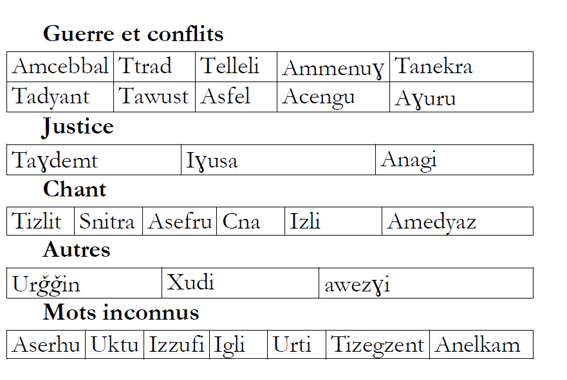
Les champs lexico-sémantiques

Slide 22
Conclusion
Nous avons examiné la formation de ces mots qui sont pour la plupart des dérivés en appliquant le plus souvent des schèmes appartenant à la langue kabyle à des bases lexicales du même dialecte ou d’un dialecte voisin appartenant à la même famille. Nous avons remarqué qu’il y a un certain nombre d’emprunts interdialectaux, initiés surtout par Mammeri dans l’Amawal.
Concernant la question de la nécessité de ces néologismes au fonctionnement de la langue, nous sommes parvenu à la conclusion que plus de 60% des néologismes visent à remplacer des mots déjà en usage. Cependant, du point de vue de l’épuration de la langue, il ne peuvent être que nécessaires.
Pour les champs lexico-sémantiques auxquels ces néologismes réfèrent, six champs ont été mis en évidence. Un grand nombre de mots sont empruntés au champ de l’enseignement apprentissage, dont une grande partie de métalangage. La vie sociale s’est taillé une grande place parmi les champs lexico-sémantiques. Néanmoins, nous avouons que la thématique des chansons a une grande influence sur les champs.
Un nombre de 7 mots reste inconnu malgré les recherches effectuées dans ce sens, cela peut être expliqué par le manque de dictionnaires.

Slide 23
Merci pour votre bonne attention

